Slide 1
第三阶段汇报 Image Hub
2021autumn-B5-ImageHub • 2021 年 12 月 30 日

Slide 2
目录
App 展示
实际使用场景演示
UI介绍
分工及开发过程介绍

Slide 3
Image Hub
产品定位
想必大家每天逛微博会即兴保存一些有意思的图片，看视频、聊天时有顺手截图的习惯；
如果还经常在网上发动态、文章，肯定会制造不少图片。
对重命名图片都懒得动的人来说，即使每天定期清理，也只是随手扔进云盘或回收站的区别。
何况在手机上的图片更难管理，堆积了大量图片在手机上。
Notes:
越来越多人成长于网络高速发展的时代，社交和工作的图像信息管理和分享的需求大幅增长，潜在市场规模极大。

Slide 4
Image Hub
产品定位
Image Hub 目标是让用户快速搜集和分享图像信息。
本产品主要面向 15 - 35 岁 对互联网依赖程度高，在日常社交和工作中需要通过图像分享大量信息的人群。
Notes:
越来越多人成长于网络高速发展的时代，社交和工作的图像信息管理和分享的需求大幅增长，潜在市场规模极大。

Slide 5
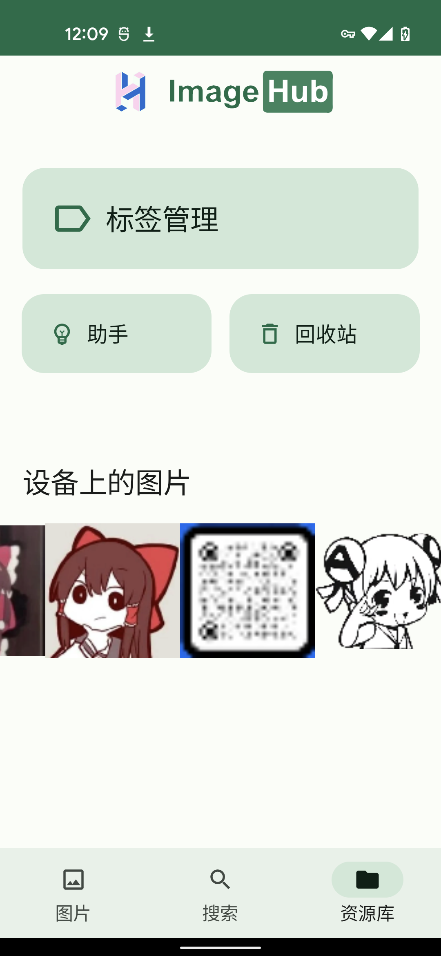
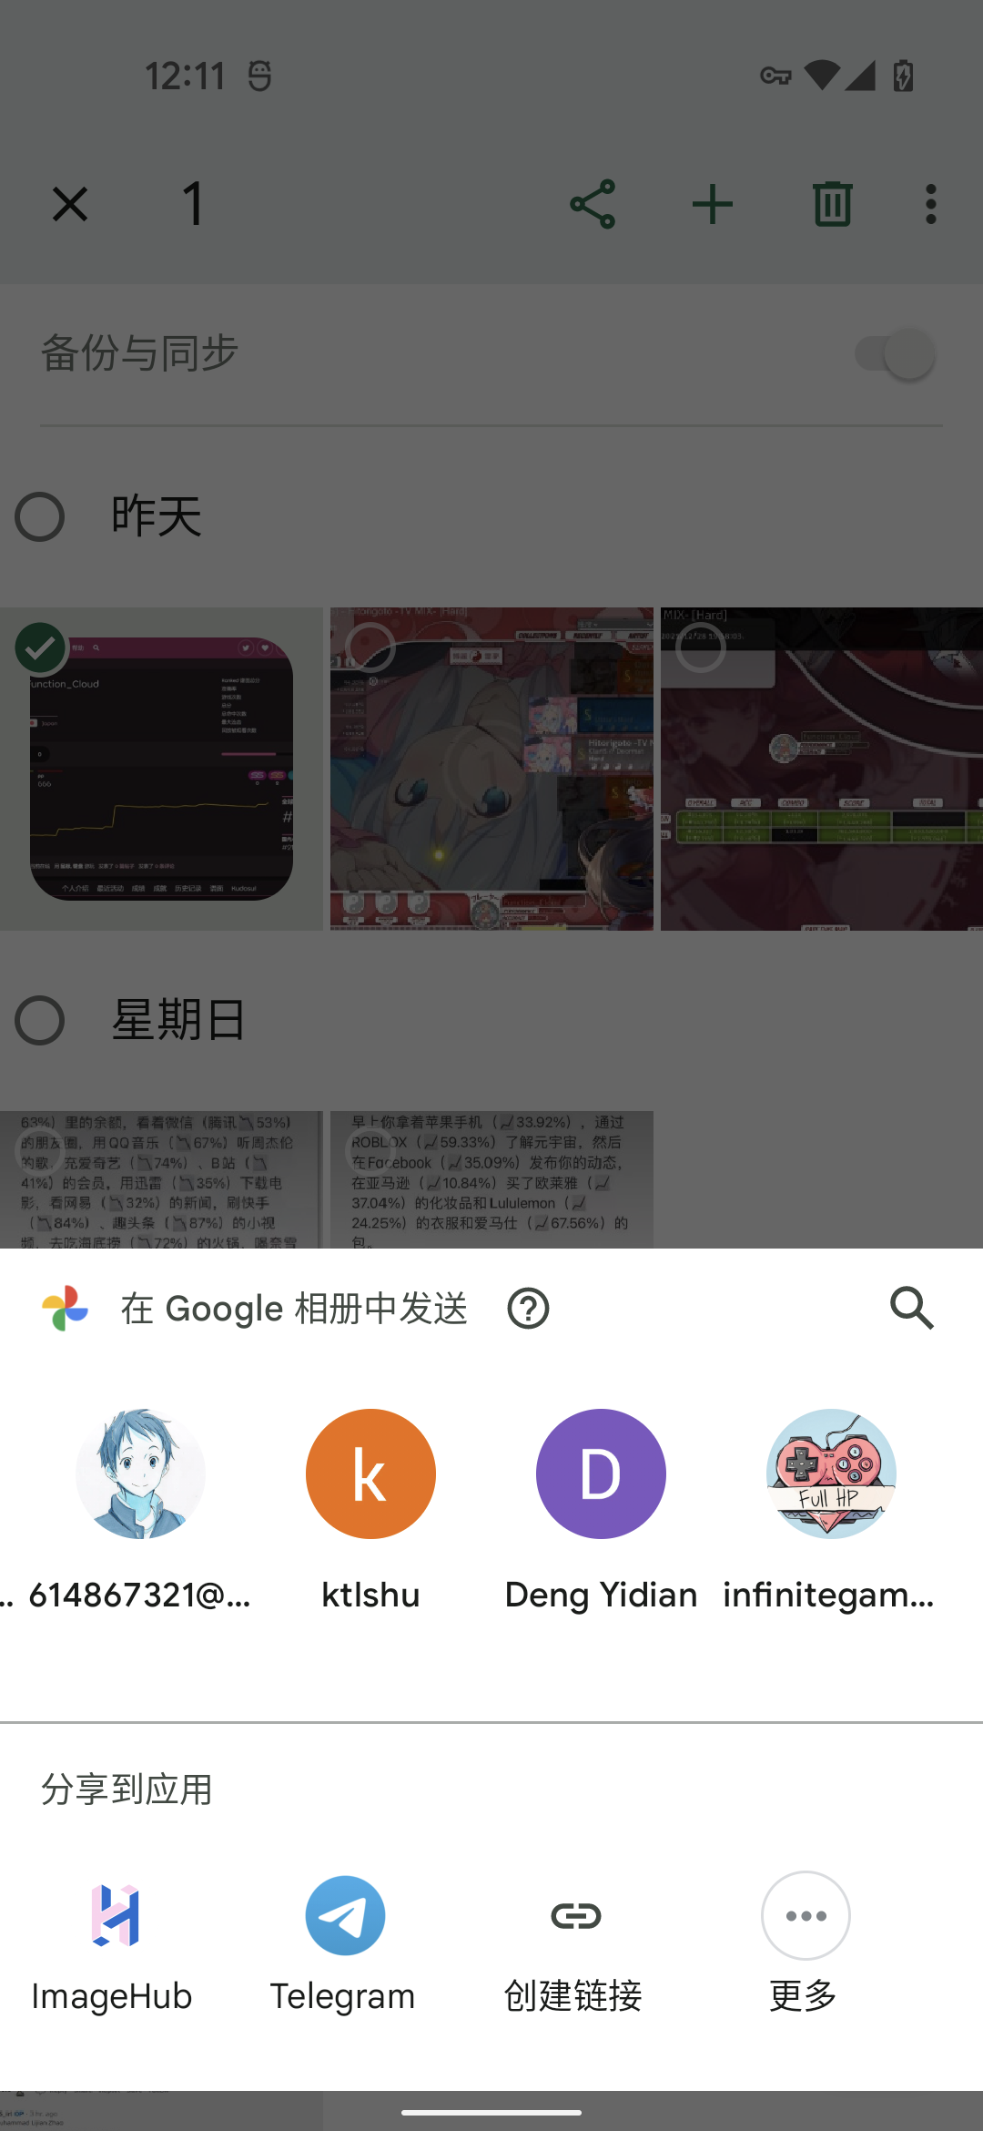
图片搜集

Slide 6
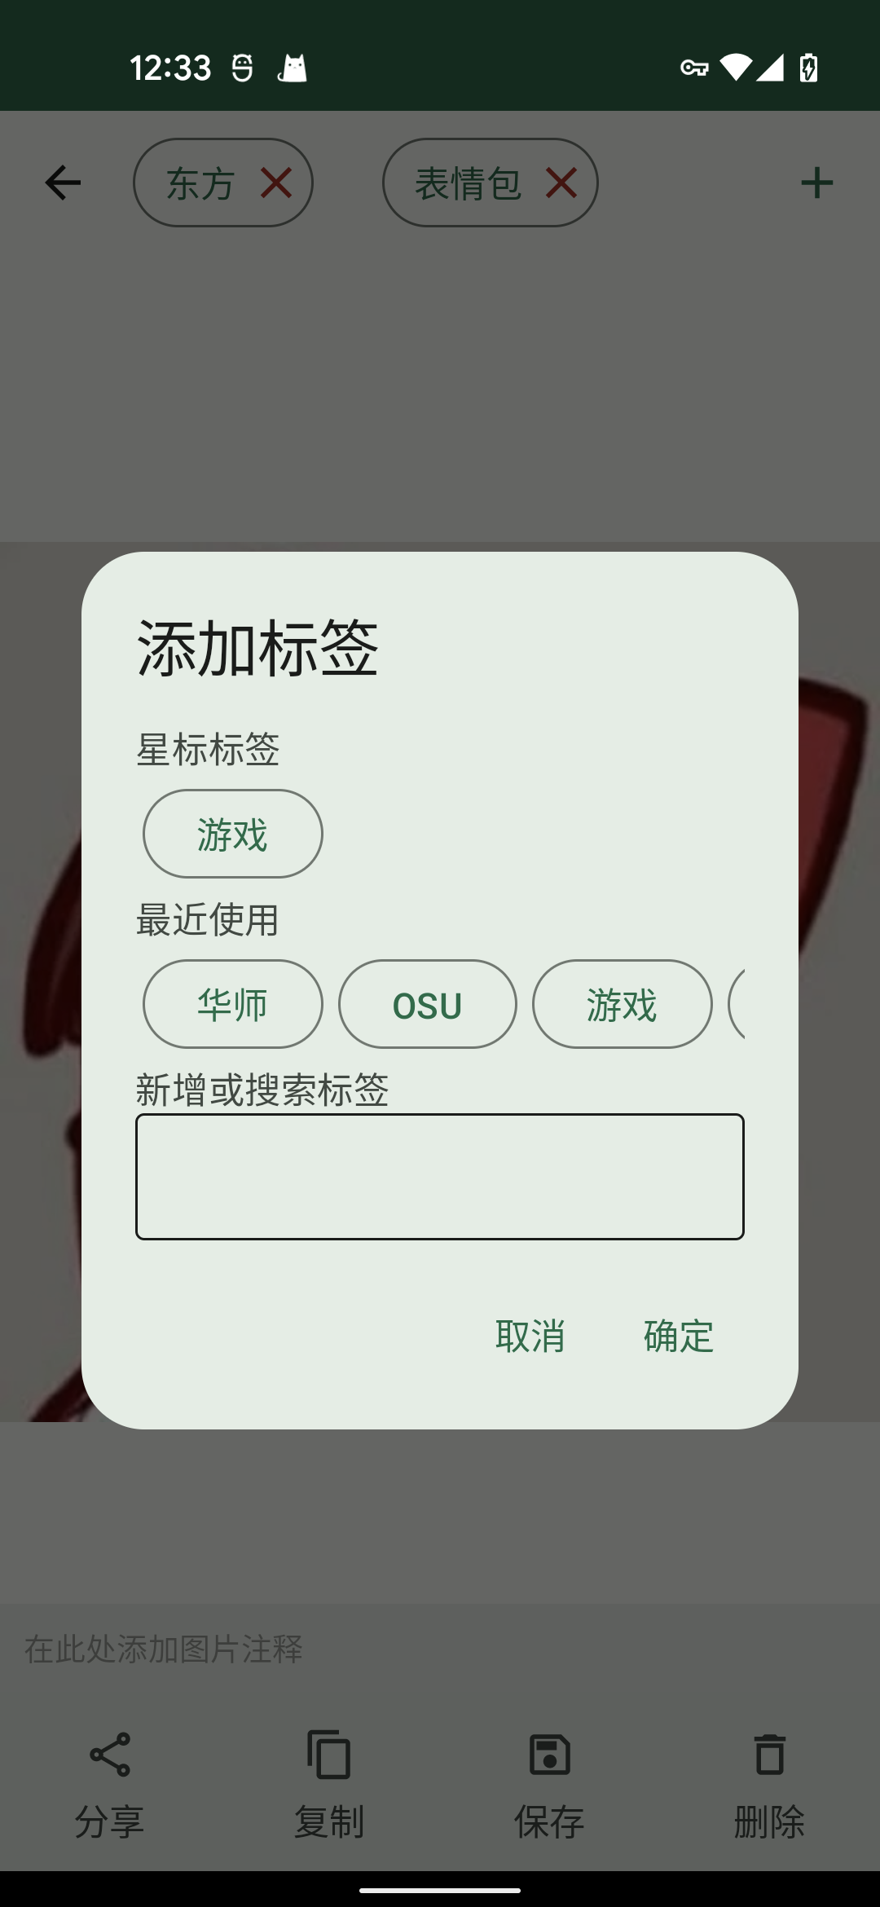
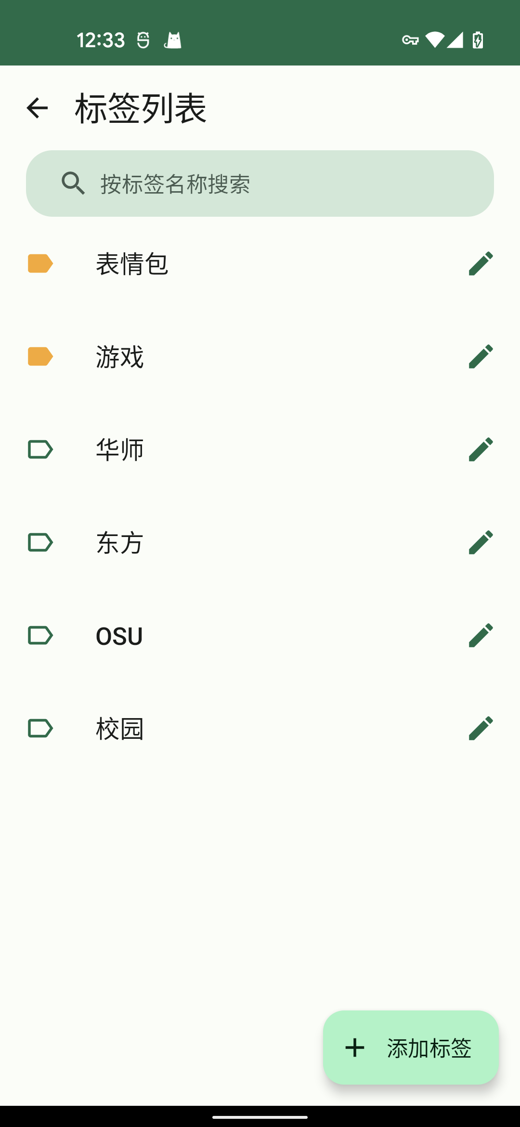
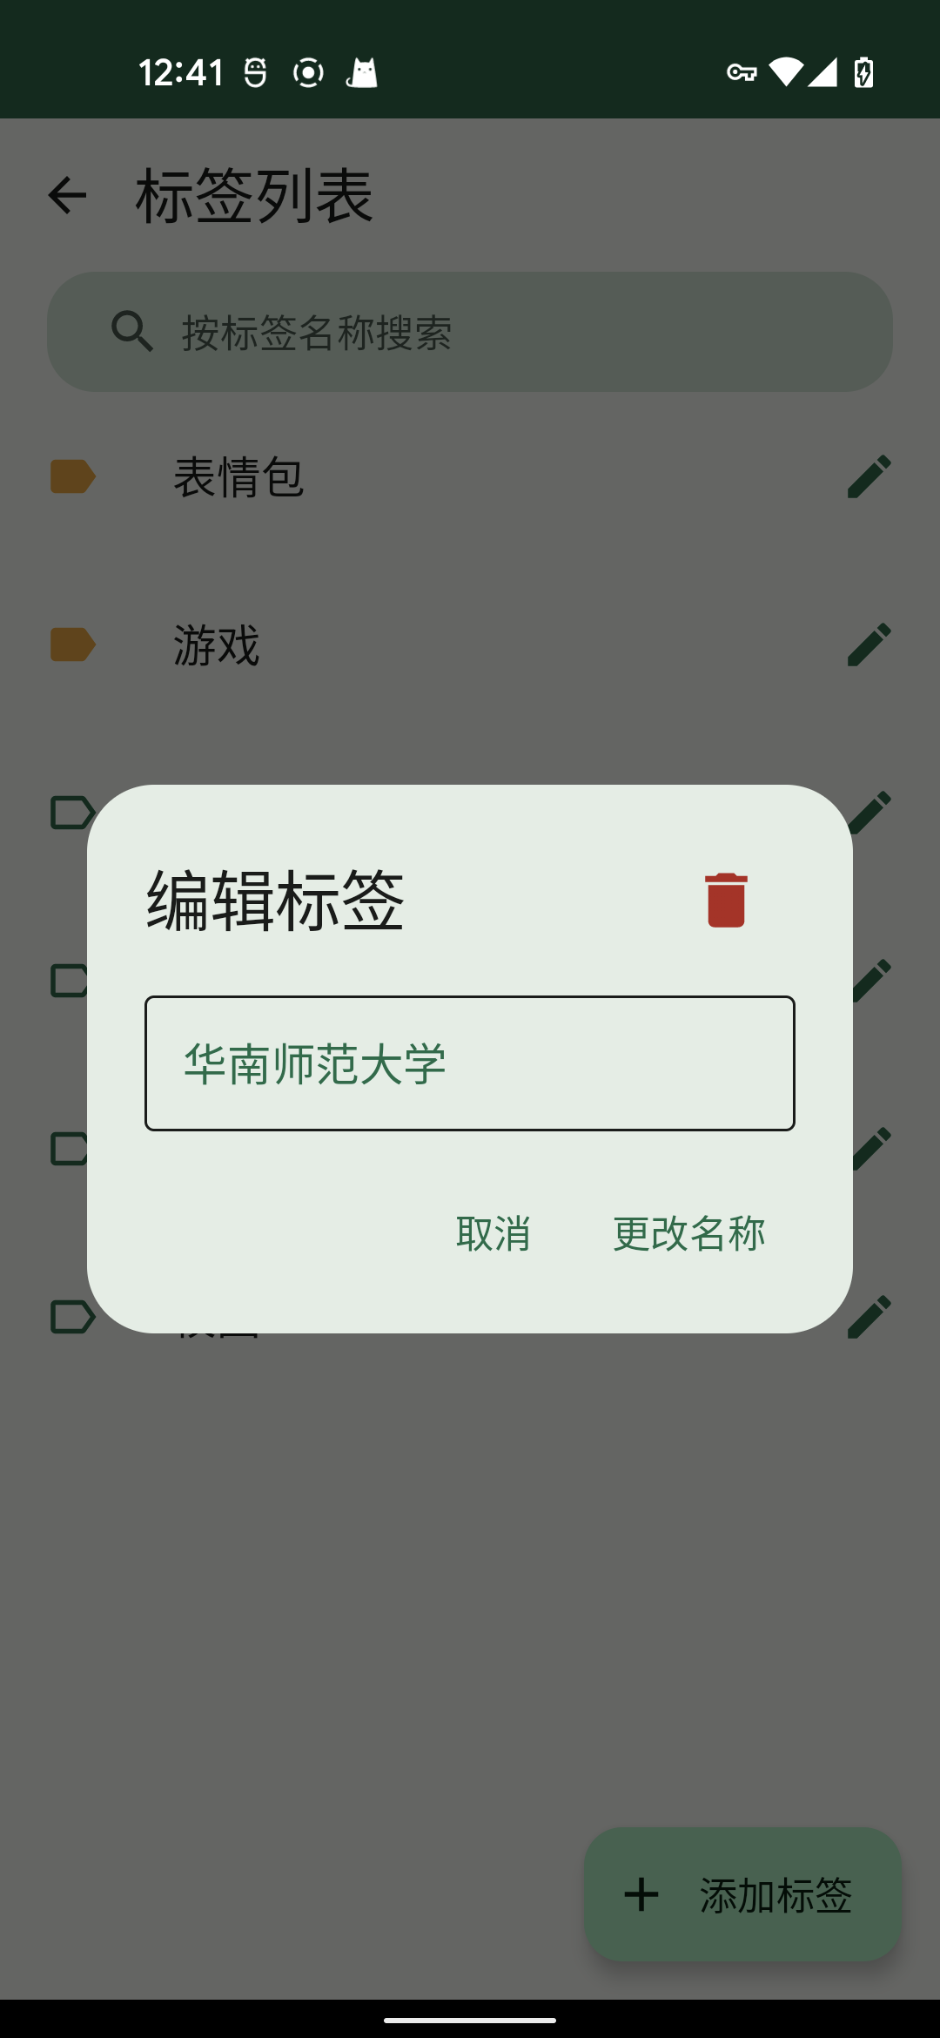
图片组织

Slide 7
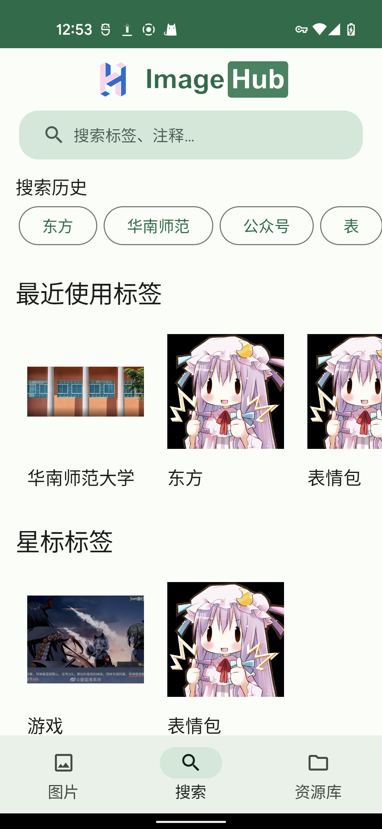
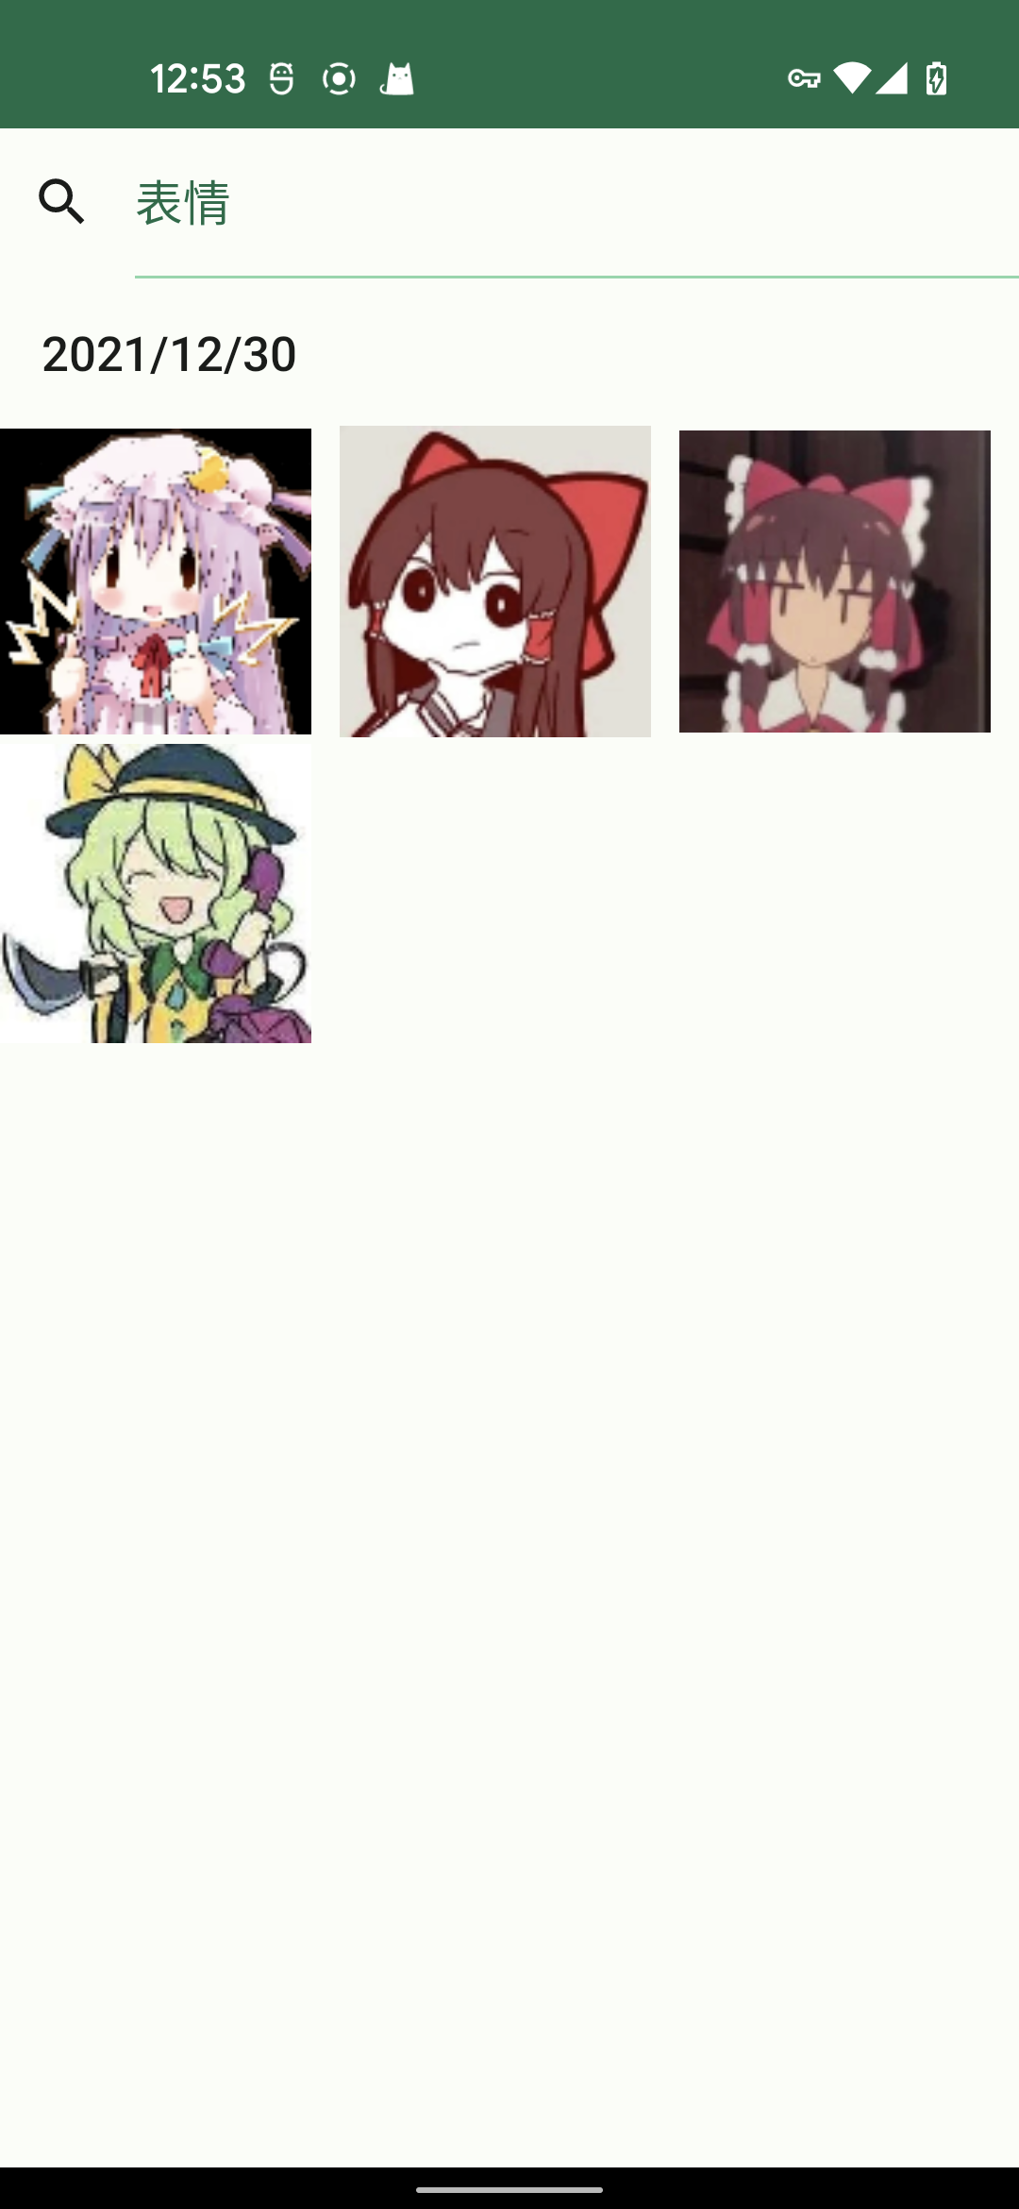
图片搜索

Slide 8
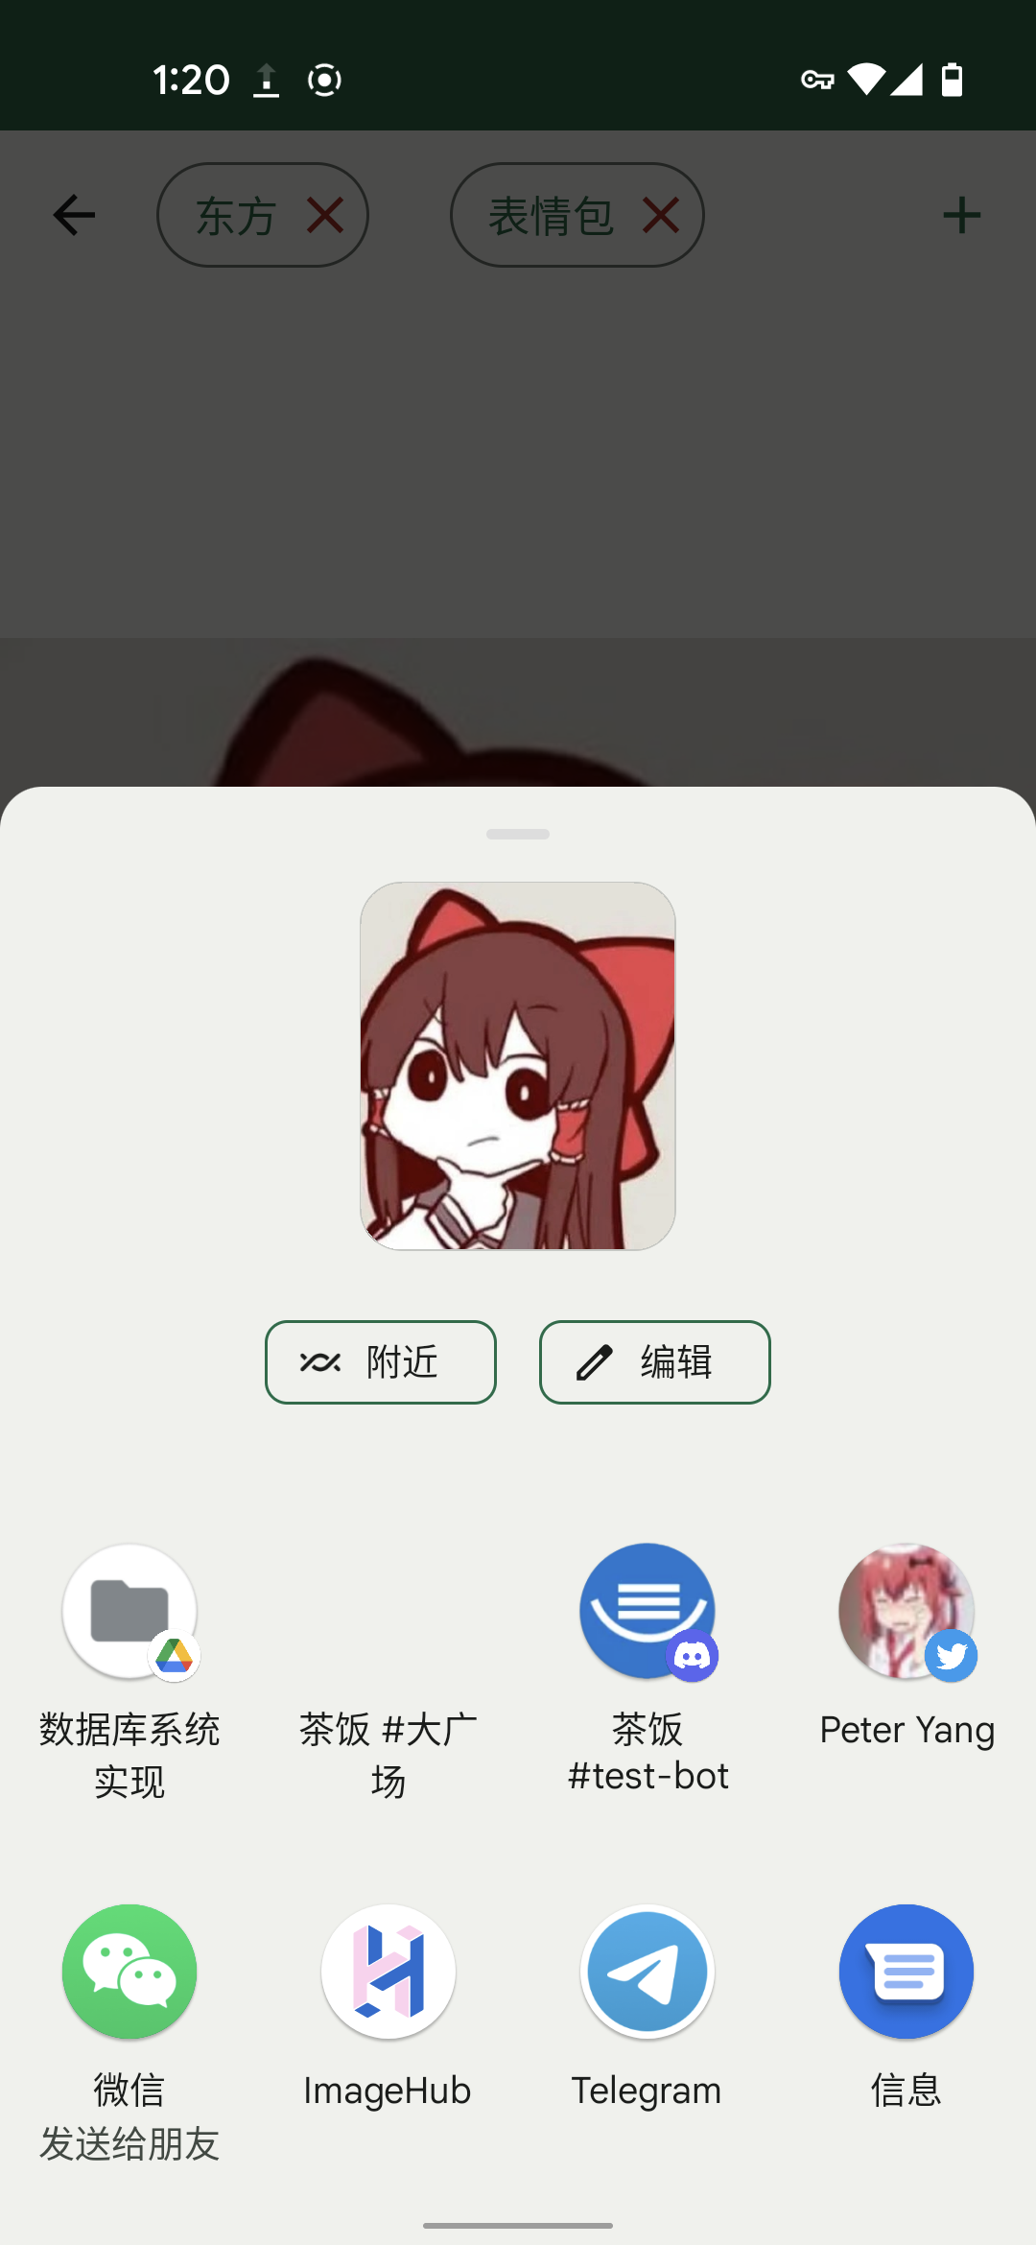
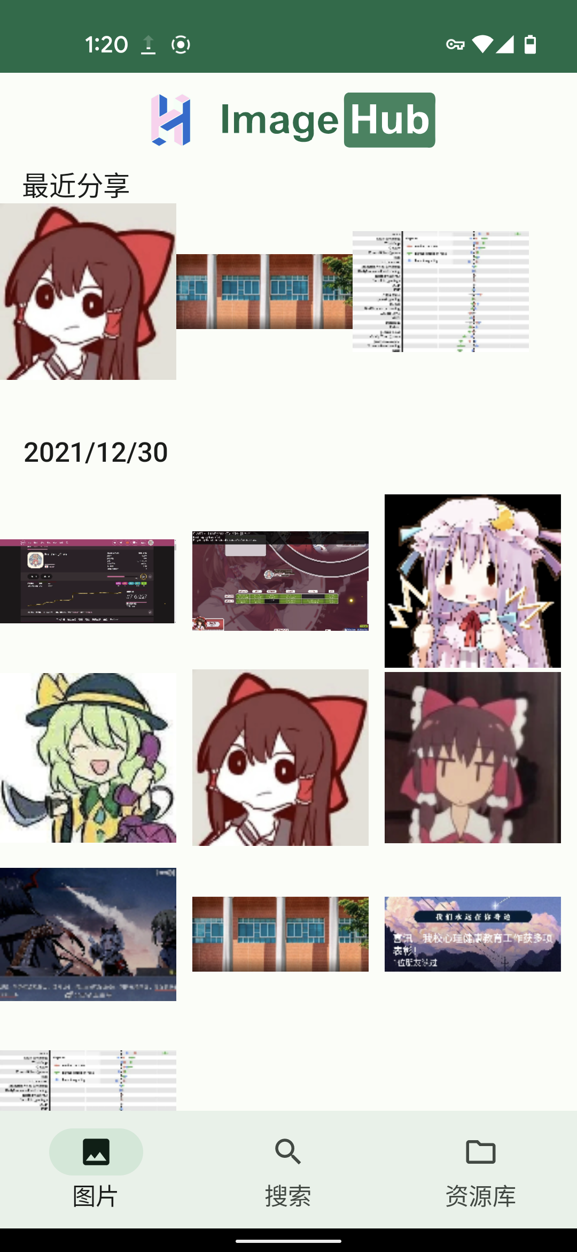
图片分享

Slide 9
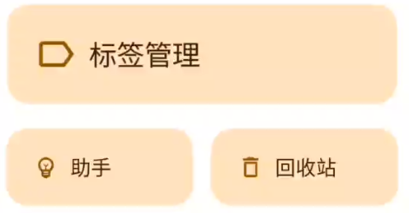
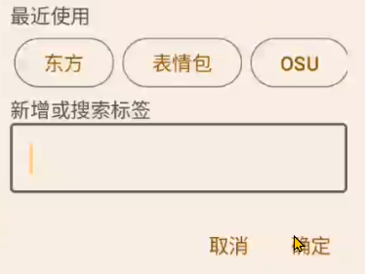


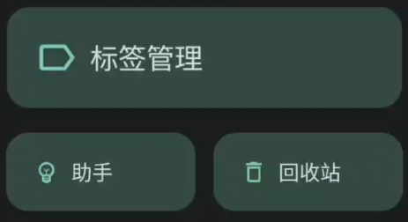
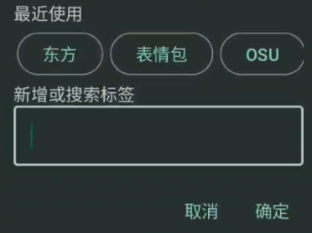

UI 设计

Slide 10
分工及开发过程介绍

Slide 11
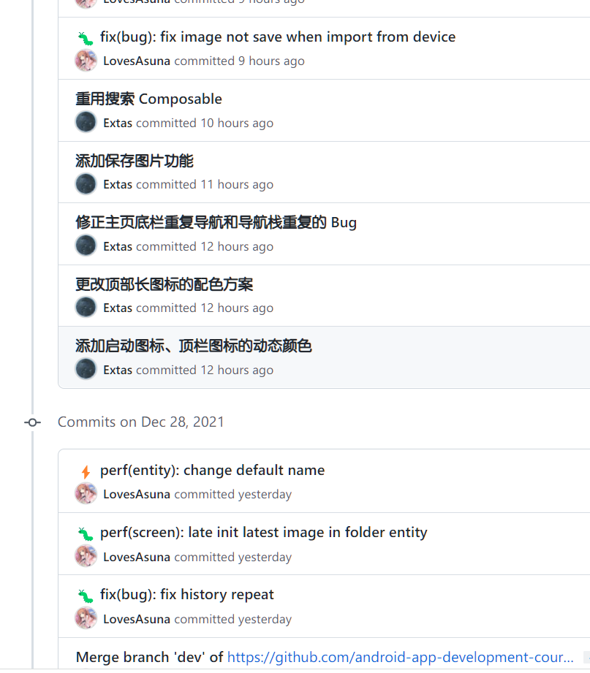
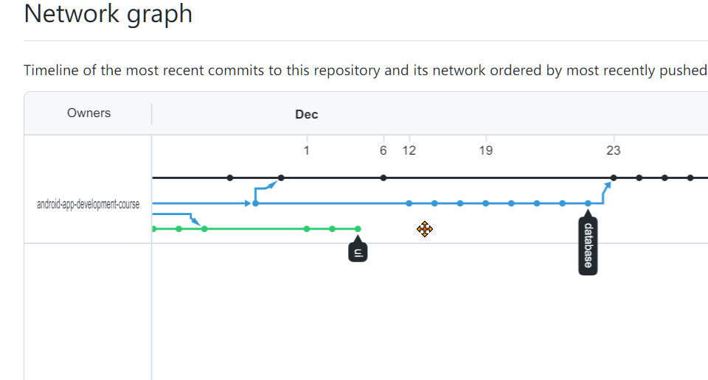
分工及开发过程介绍
小组成员 2 人，分别负责前后端，使用 Git 作为版本管理工具

Slide 12
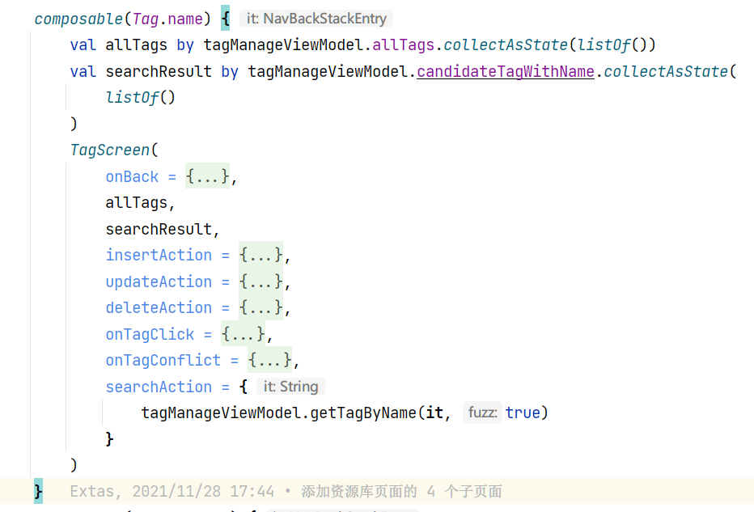
分工及开发过程介绍
标签页需要对标签进行管理和搜索。
前端提供相关的接口，后端只需负责提供数据和实现回调，无需关系页面布局

Slide 13
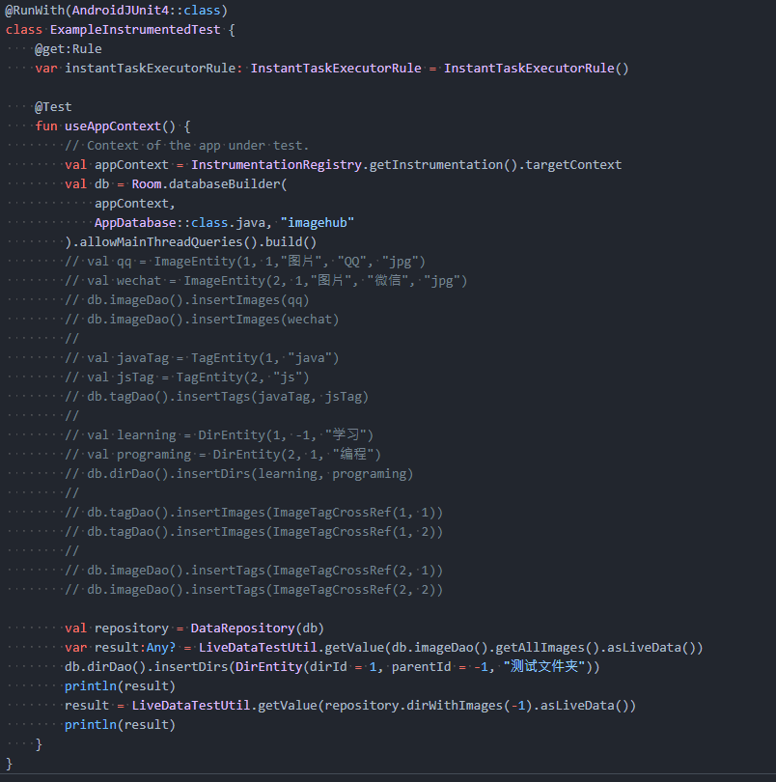
分工及开发过程介绍
测试
用户体验
由于目前国内 Android 12 普及率较低，很难获取用户的实际使用反馈。
不过我们还是通过提供实机操作和模拟器环境收集到了一定的用户反馈，通过反馈我们优化标签排序、增加了搜索历史、标签搜索的功能

